Slide 1
Contrastive domain generalization convolution neural network correcting the drift of gas sensors
Sensors and Actuators A: Physical, 2024
Jifeng Chu , Renhong Yao , Xianbo Huang
學生 : 陳柏臻
指導教授 : 鄭桂忠 教授

Slide 2
目錄
問題與既有方法
Domain generalization and Contrastive learning
Methodology: CDCNN
(Contrastive domain generalization convolution neural network)
CDCNN重現與探討
結論

Slide 3
問題與既有方法
感測器漂移
· MOS 氣體感測器因元件老化與環境波動，對同一氣體的響應隨時間偏移
· 電子鼻的長期辨識準確率與壽命因此大幅下降
既有方法的限制
PCA-SVM、LDA-SVM：手工特徵與線性／ kernel 轉換，無法擬合非線性長期漂移
SVM-GFK 等流形學習或 transfer learning：需窺探 target domain
其他演算法大多也需要 target domain 的資料，難以在現實使用
此方法相較傳統 ResNet，在target domain上的表現為acuucracy提升0.05

Slide 4
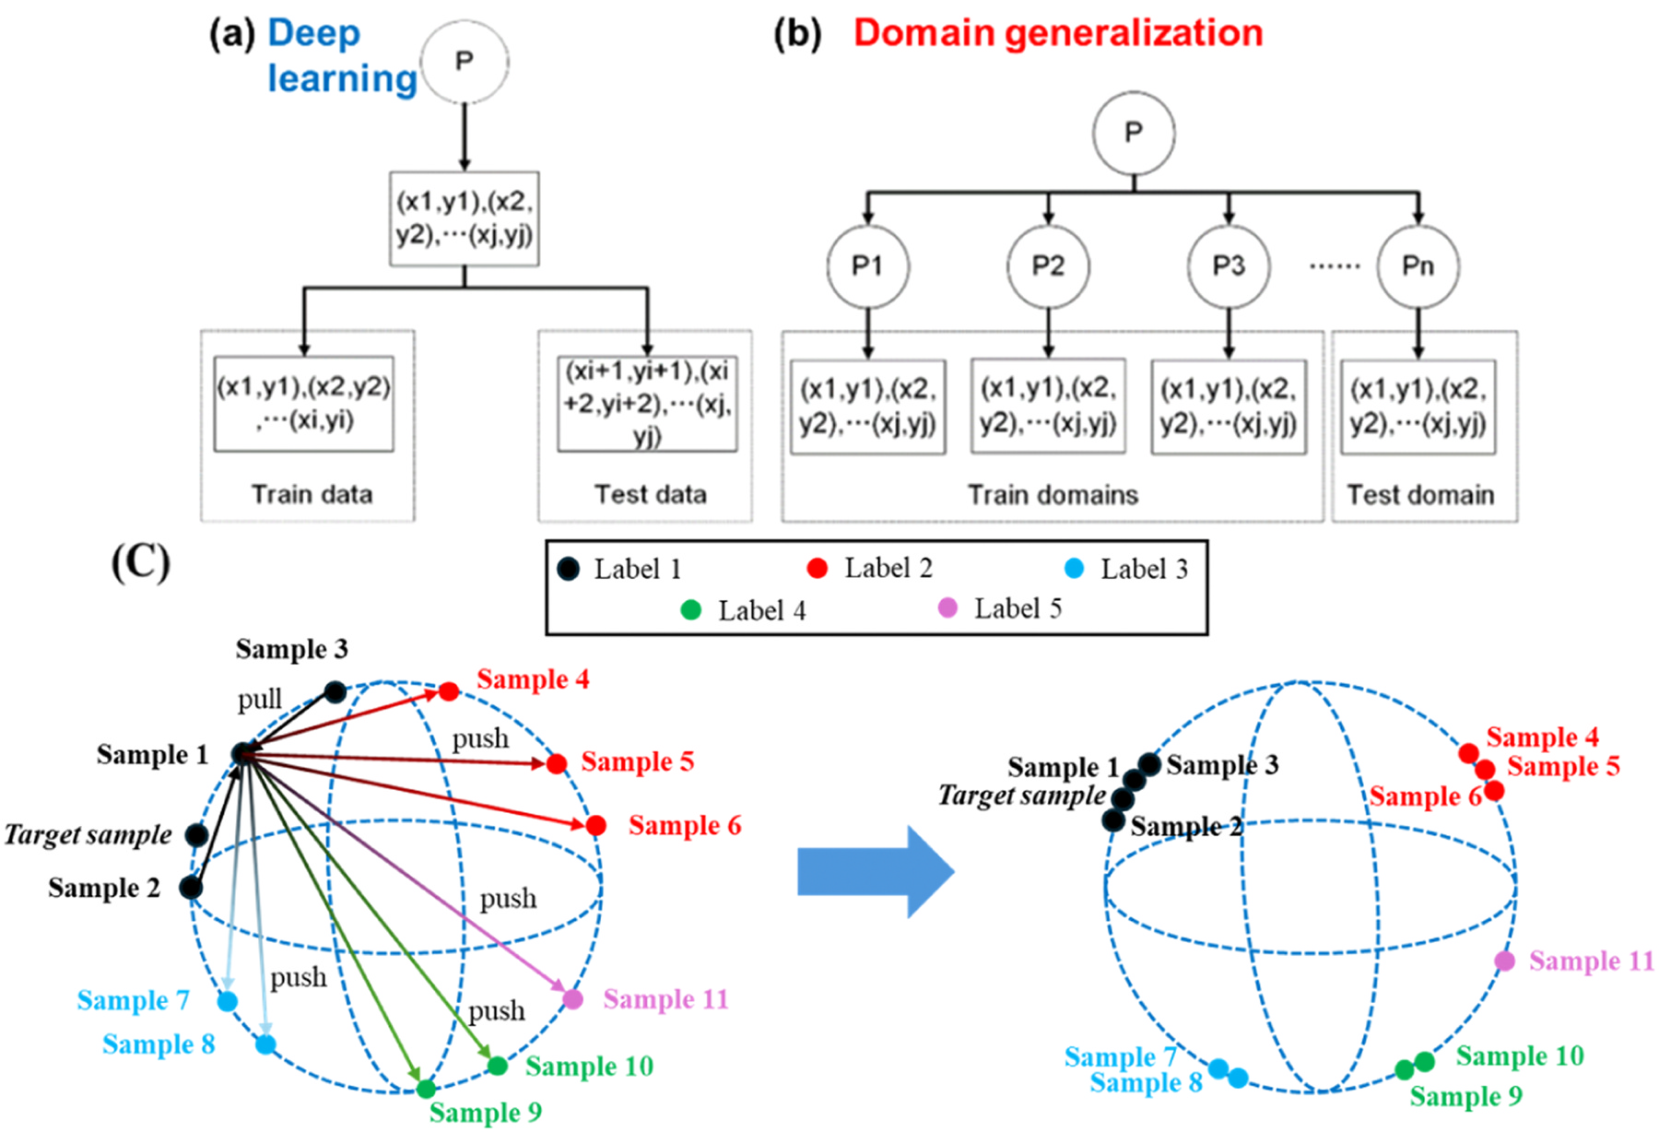
Domain generalization and Contrastive learning

Slide 5
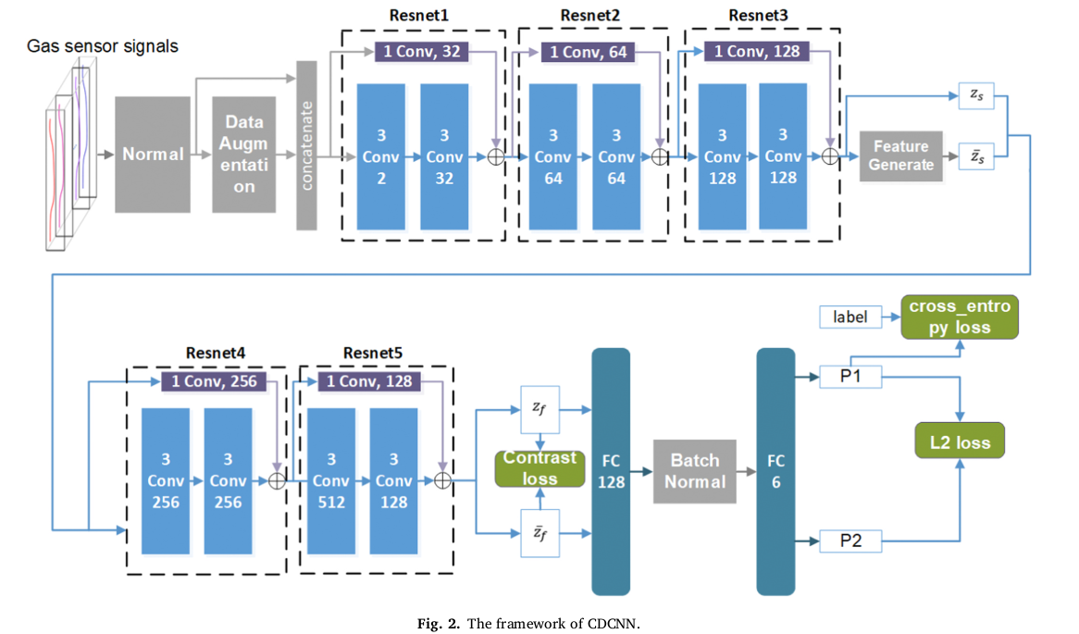
Methodology: CDCNN
Contrastive domain generalization convolution neural network

Slide 6
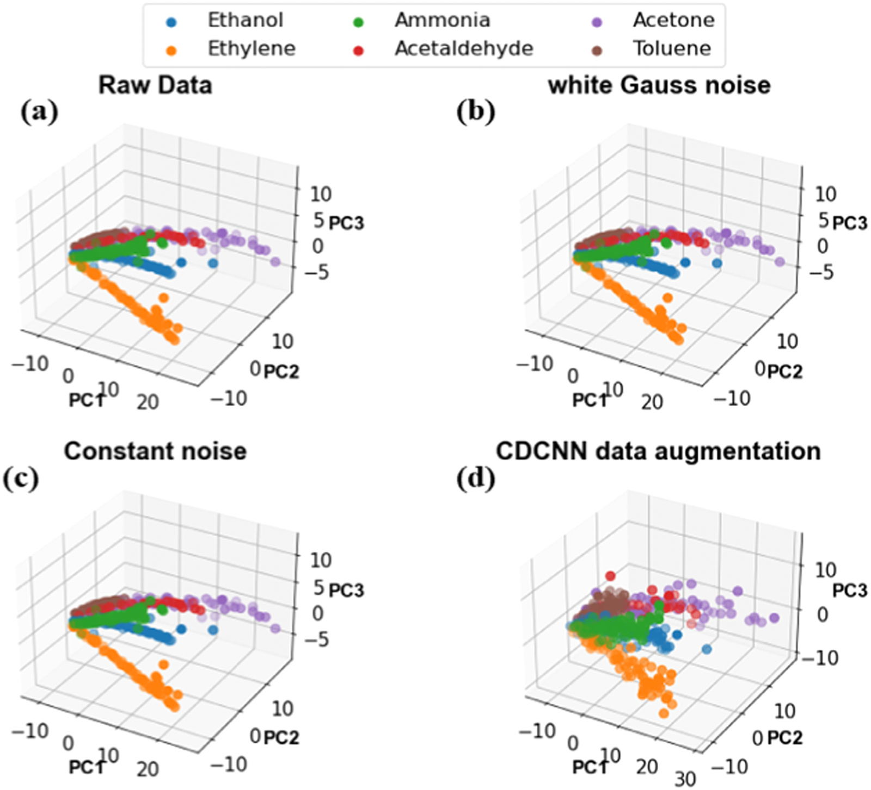
Data augmentation
研究者受到VAE(Variational Auto Encoder，變分自編碼器)啟發，設計一套專門的資料增強方法，將輸入資料轉換成機率模型並從中取樣並合成。
1. 計算其中一個氣體感測器訊號 j 的資料平均與變異數
2. 再挑選同一個氣體資料中另一條不同的訊號 k 計算平均與變異數
3. 將兩者訊號以設定好的 參數λ 線性組合，得到混合平均值及混和變異數，再建立高斯分布模型，合成擴充訊號並保留原本的標籤。
相較白高斯雜訊與常數雜訊，CDCNN 的擴充在 PCA 空間產生明顯更大的分散。

Slide 7
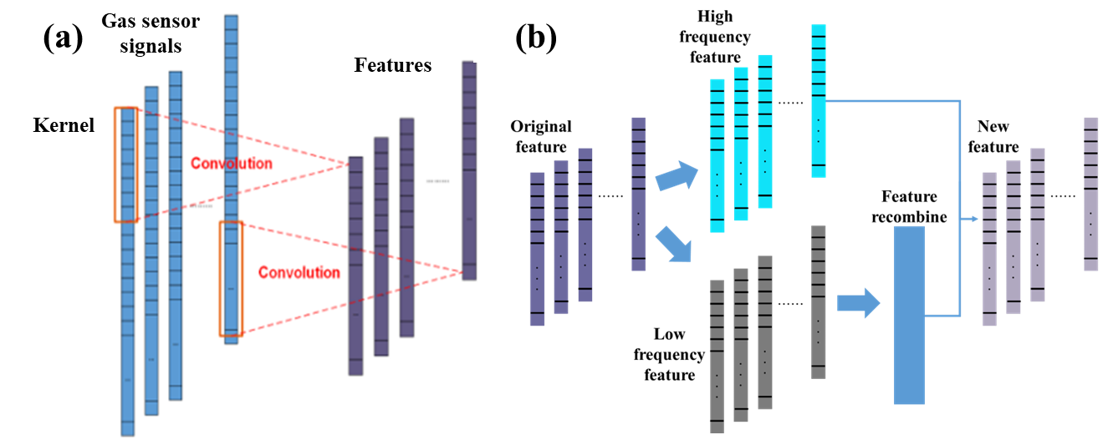
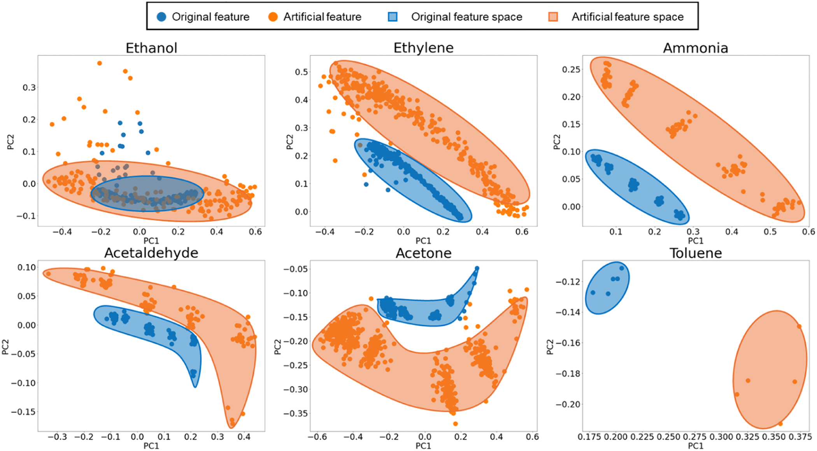
Feature Generation
高頻特徵：先將訊號以 Maxpool() 取出，再用最近鄰上採樣(sample)還原尺寸。
低頻特徵：原始特徵減去高頻特徵得到，這部分視為與domain相關的緩慢變化。
將高頻特徵與另一組低頻特徵組合，可生成具原始分類標籤且帶有 domain 漂移的特徵訊號。
再進入 ResNet-4,5 生成深層特徵，計算 Contrast Loss。
最後在得到分類機率後計算MSE Loss，確保兩種feature的預測結果一致。
Notes:
Conv1D 增加 learned feature representations，Pooling 壓縮時間軸，BN 穩定每個 feature channel 的數值分布。

Slide 8

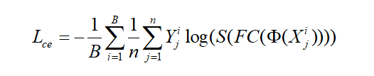

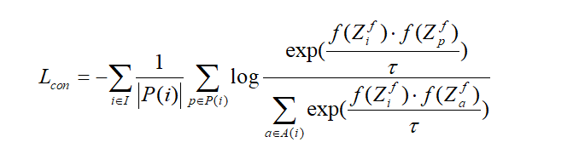
Loss Function
損失函數L：
  L_{ce}: Cross-Entropy loss
  L_{MSE}: 確保generate feature 跟原始特徵保持一致性。
  L_{con}: 使用 dot-product similarity拉近同標籤樣本的距離。

Slide 9
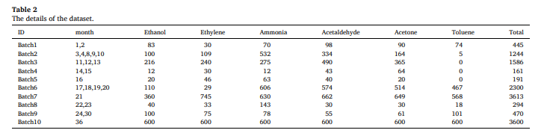
Dataset: UCI long-term sensor drift dataset
36個月採集時間
13910個樣本，根據時間切成10 batches
Label:氨氣 ammonia、乙醛 acetaldehyde、丙酮 acetone、乙烯 ethylene、乙醇 ethanol、甲苯 toluene
16顆 MOS array
8種特徵：R_{max}、 (R_{max} – R_{o})/R_{o}、三個不同參數的上升與衰減EMA

Slide 10
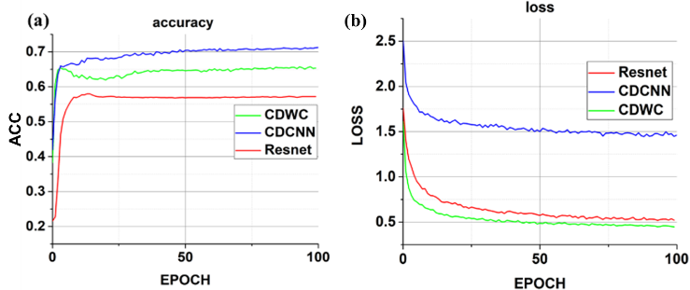
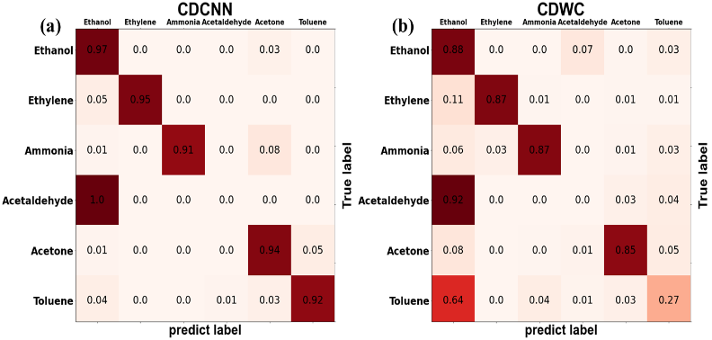
Performance differences between CDCNN and CDWC

Slide 11
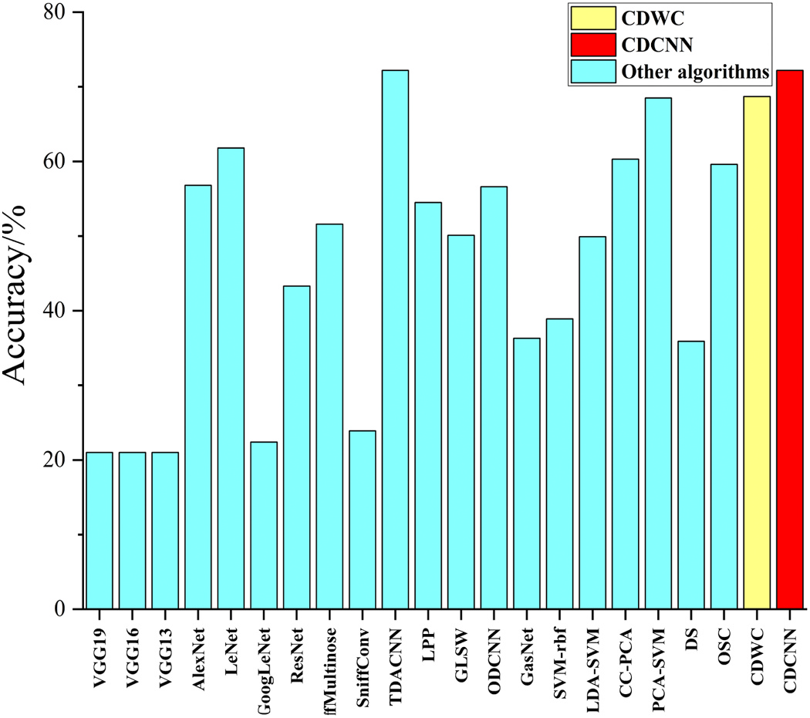
各式方法比較

Slide 12
實驗探討
Executive Summary:
  只用Batch1進行訓練，針對CDCNN的三個重要元件：data augmentation, feature generation, contrastive learning 進行消融實驗。
  依據論文設定使用五個random seeds訓練100 epochs後，以batch2 -9作為domain target得到 mean accuracy以評估抗漂移效益。
  論文表示加入資料增強和特徵生成(CDWC) accuracy可提升0.03左右，但特徵生成後的資料並不能有效涵蓋 domain target，甚至對表現產生負面影響。

Slide 13
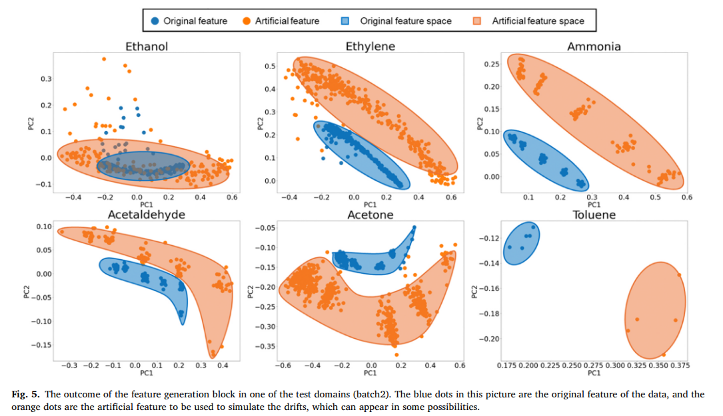
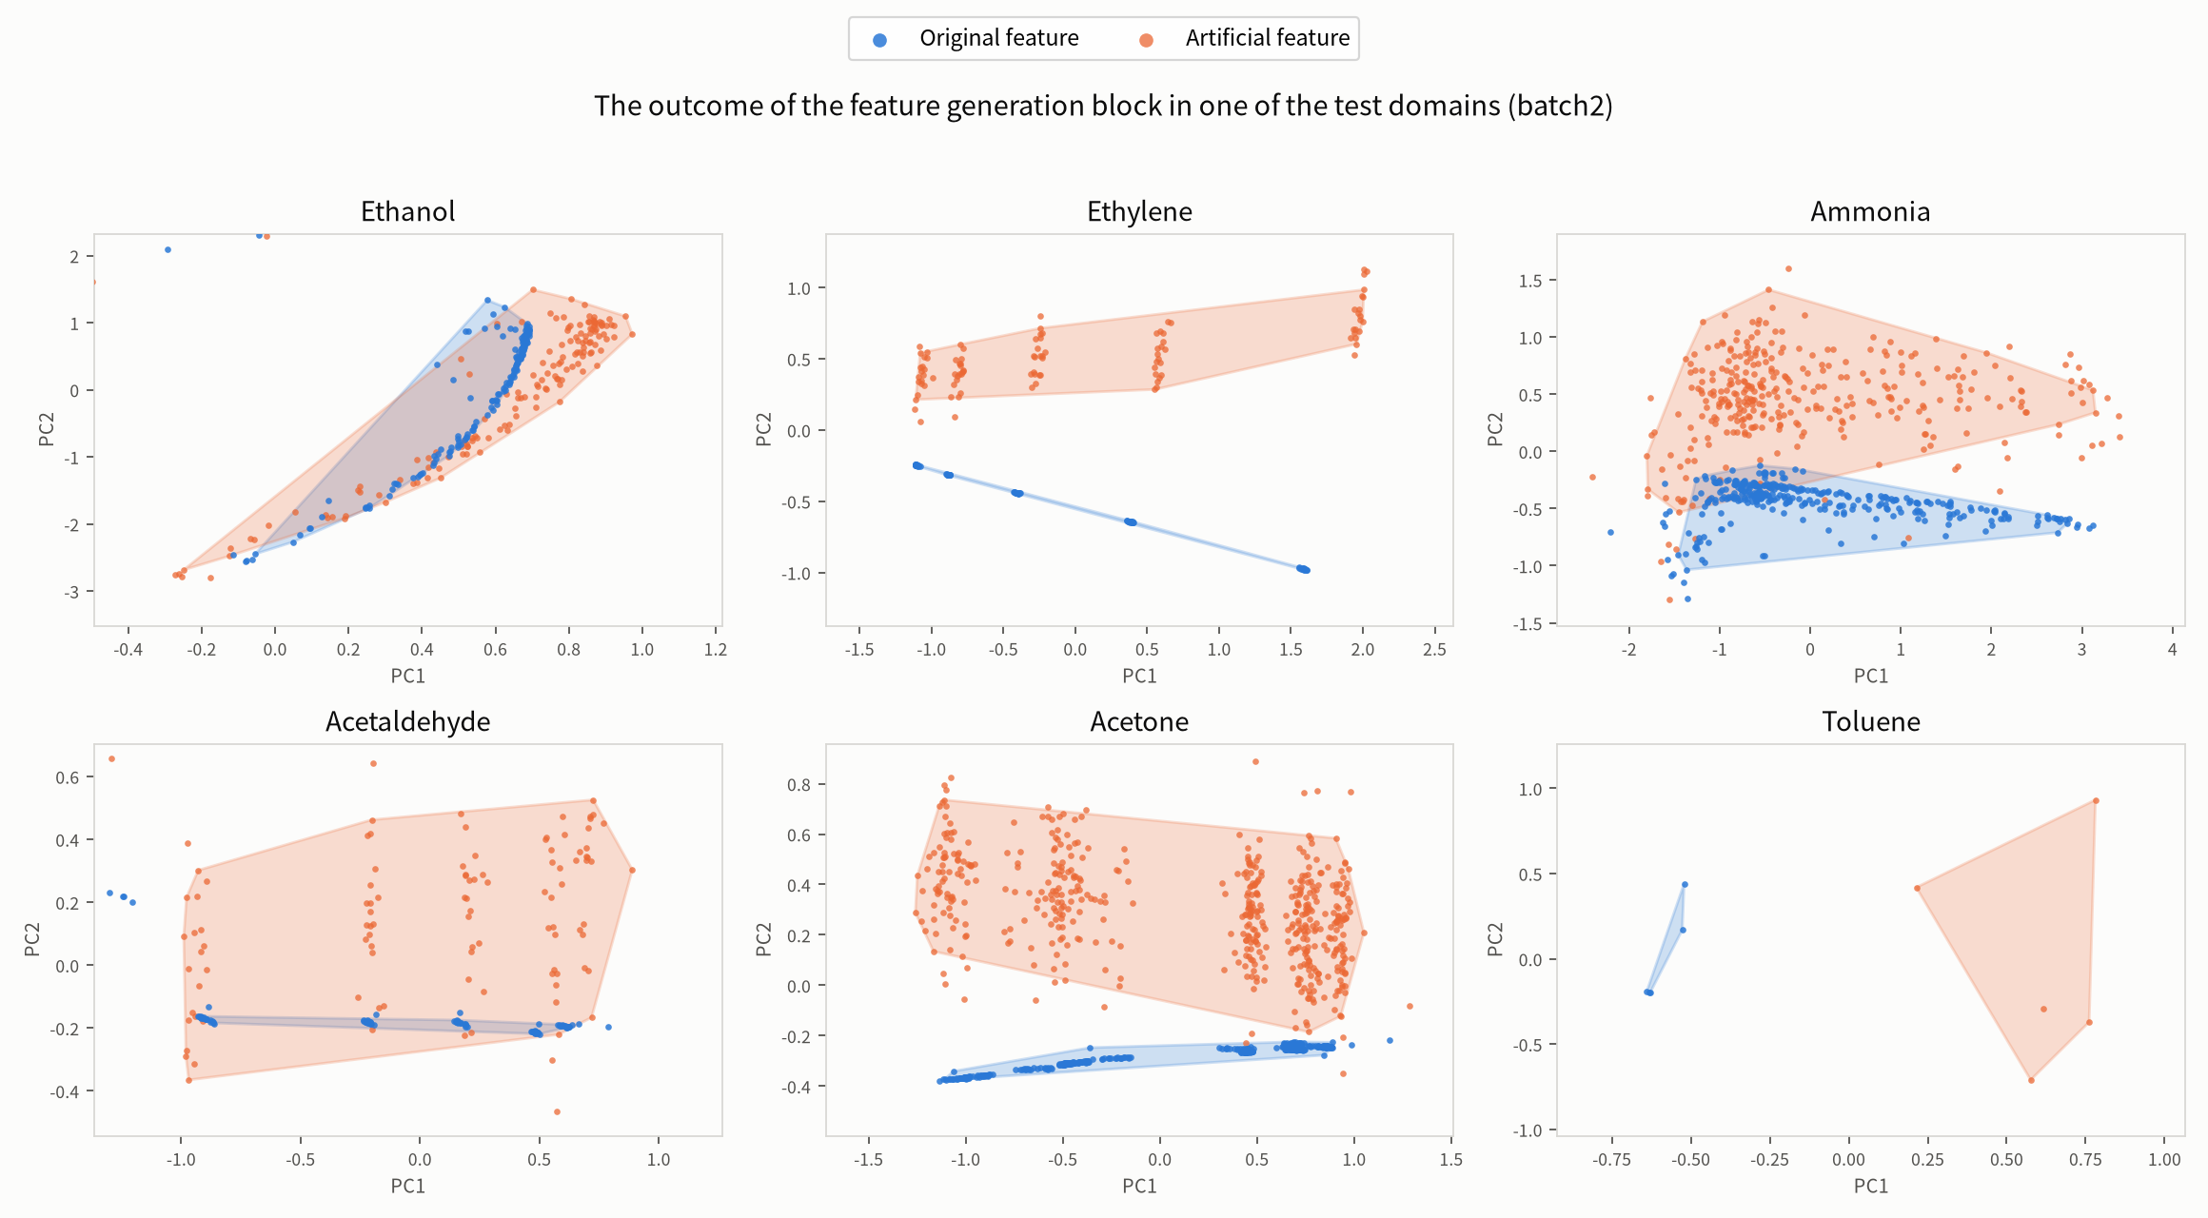
論文的feature generation 在 source-only無法重現

Slide 14
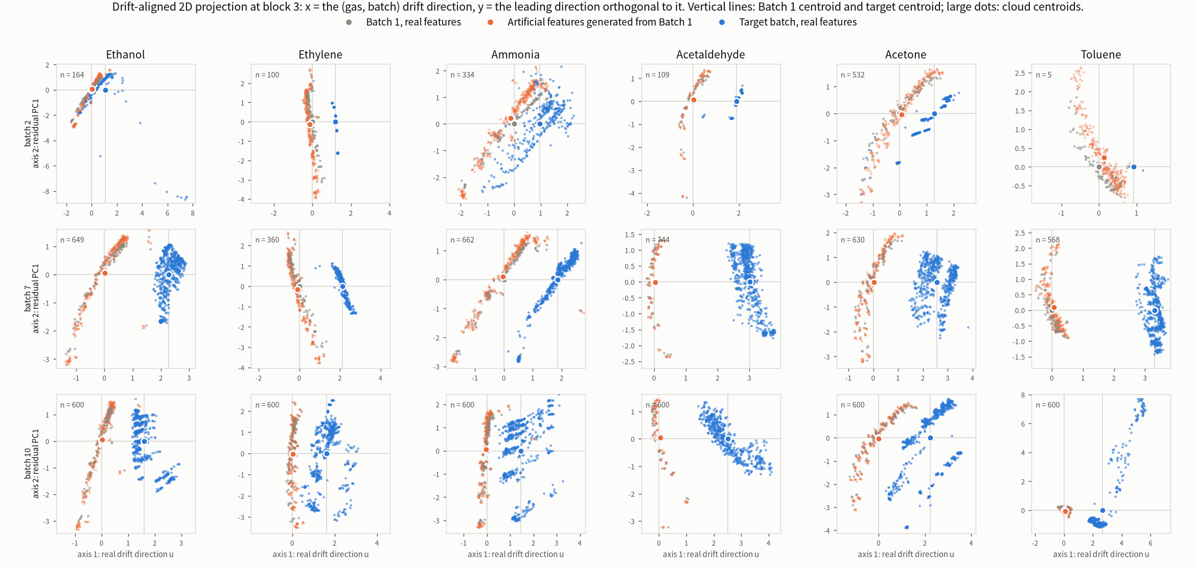
從 Batch 1 生成的特徵沒有覆蓋任何後續 batch
X軸為此氣體在source domain到 batch2,3,4的漂移方向(以資料點質心為向量)
Y軸為扣除漂移方向後的第一主成分
若特徵生成有效，橘色點(生成特徵)應覆蓋藍色點(target domain feature)，
但橘色點只跟灰色點(source domain feature)重疊，無法覆蓋。
在這樣的情況下，使用contrastive loss並沒有意義，因為生成特徵本來就與source domain feature非常相似。

Slide 15
實驗結果
實驗元件 | 重現結果 | 論文結果
1. 原版資料擴增 (等向高斯噪聲, Eq. 7) | −0.0216 | ResNet -> CDWC +0.036 | 無方向的等向噪聲無法模擬漂移，反而干擾特徵分佈，導致效能下降。
2. 定向資料擴增 (噪聲沿真實漂移方向) | +0.0214 (Target-informed) | — | 若引入從後續批次估算出的「真實漂移方向」（作動態上界），可帶來正向增益。
3. 特徵生成模組 | +0.0023 | (含在上述綜合增益中) | 由於原版公式缺乏定向性（對稱高斯），人工生成的特徵無法涵蓋目標域，增益趨近於零。
4. 資料擴增 + 特徵生成 | +0.0050 |  | 兩者疊加後在嚴格 source-only 下並未產生協同效應（Synergy）。
5. Contrastive Loss | — | CDWC -> CDCNN +0.053 | 因前置生成特徵未離開 Source 空間，強加不變性約束的前提已被否證，故未執行。

Slide 16
結論
消融實驗的結果表示，單純做data augmentation加上feature generate並不能有效提高模型的精確度，主要還是靠contrastive learning保持群內點密集。
不依靠 target domain leakage的模型是現實中比較需要的種類，但需要有良好的設計和檢驗方法。
UCI Gas drift dataset 中的 Acetaldehyde在 batch1 就非常容易誤判成 Ethanol，應該要特別處理。

